Slide 1
第３章 各教科指導等に
おけるＩＣＴ活用
５．個に応じた指導・支
援をすすめるICT活用
【2】 特別支援教育におけるICT活用の実践例

Slide 2
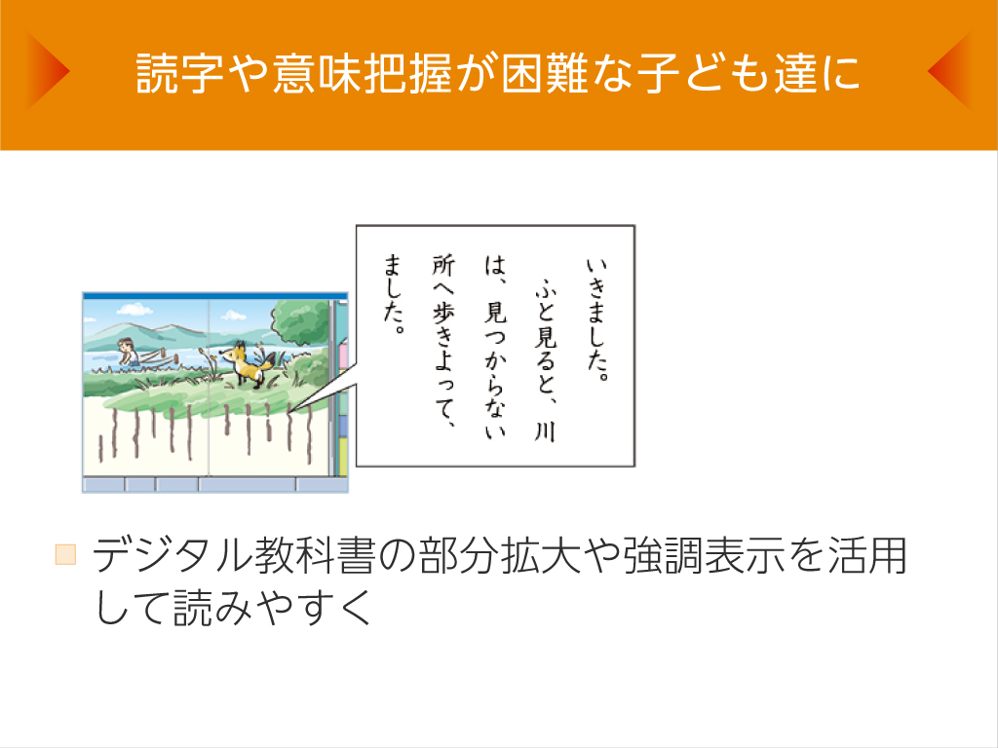
読字や意味把握が困難な子ども達に
デジタル教科書
の部分拡大や
強調表示を活用
して読みやすく

Slide 3
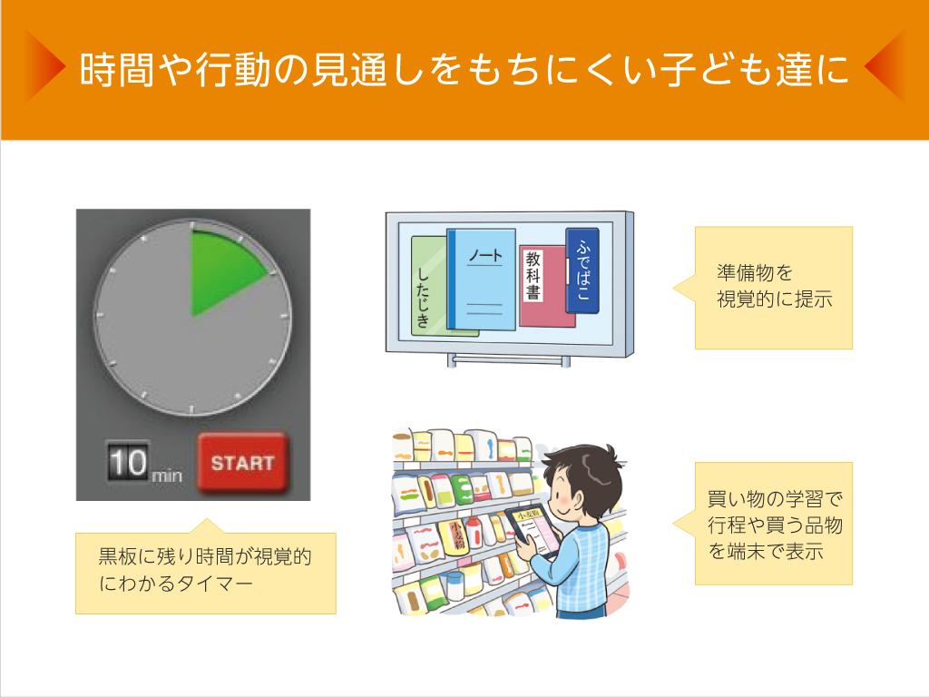
時間や行動の見通しをもちにくい子ども達に
黒板に残り時間が視覚的にわかるタイマー

Slide 4
時間や行動の見通しをもちにくい子ども達に
準備物を
視覚的に提示
買い物の学習で行程や
買う品物を端末で表示

Slide 5
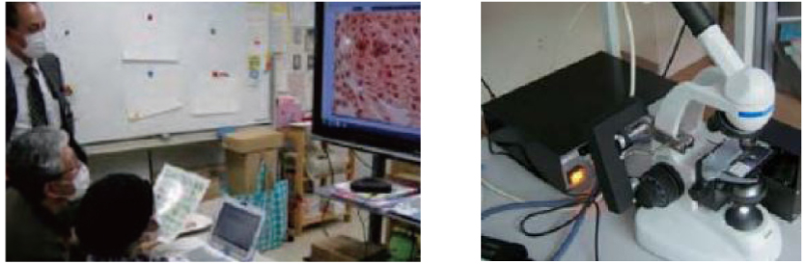
病弱の子どもたちに
～テレビ会議システムを活用して～
遠隔地にあるリモート顕微鏡を院内学級で操作して観察しているところ。
リモート顕微鏡

Slide 6
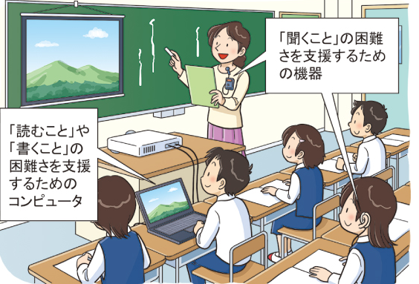
ニーズに応じたＩＣＴ活用を
ＩＣＴを活用して障害のある児童生徒も
一緒に授業を受けている様子

